Slide 1
Методы и приемы сегментации объектов изображений с использованием нейронных сетей
Бинцаровский Леонид 03.04.24

Slide 2
Сегментация изображений
Сегментация изображений — одна из самых важных операций в компьютерном зрении. Это процесс разделения изображения на несколько частей, или сегментов. За последние 40 лет были предложены различные методы: от MATLAB с применением традиционных функций и инструментов компьютерного зрения до современных методов глубокого обучения.

Slide 3
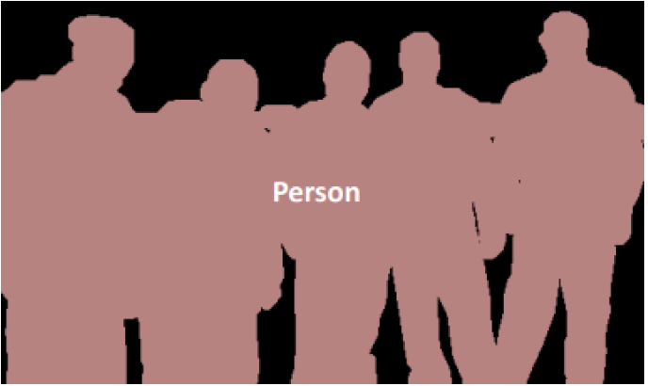
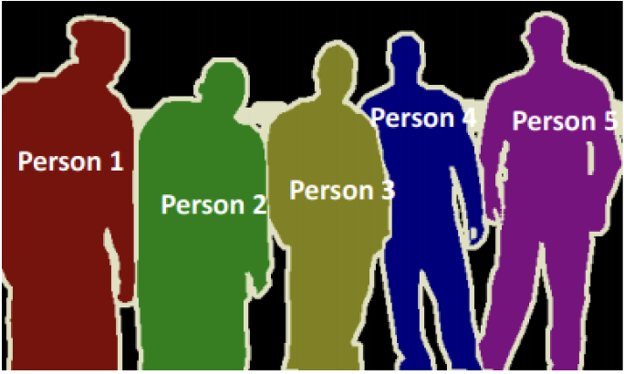
Типы сегментации
Semantic segmentation — процесс разделения изображения на несколько областей и присвоения каждой из них метки класса, например «человек», «машина», «дерево». Каждому пикселю присваивается свой класс. Такой подход используется при распознавании объектов, анализе медицинских изображений, классификации территорий на спутниковых картах.
Instance segmentation — более сложный процесс. Кроме метки класса, каждый объект на изображении получает уникальный идентификатор. Например, если на фотографии два автомобиля, каждый, кроме класса «автомобиль», будет помечен идентификатором. Это делают, чтобы научить модель машинного обучения отличать объекты одного класса друг от друга. Подход применяют в робототехнике, беспилотном вождении и виртуальной реальности.

Slide 4
Random forest
Алгоритм случайного леса (Random Forest). Использует комплексный набор деревьев на основе выборок данных с несколькими переменными для принятия решений о классификации пикселей на изображениях. Каждый пиксель будет проходить через дерево решений, которое определит его принадлежность к конкретному классу. Затем будут использованы результаты всех деревьев для определения наиболее вероятного класса для каждого пикселя.

Slide 5
Convolution neural networks (CNN)
Алгоритм на основе сверточной нейронной сети (CNN). Использует сверточный слой для обнаружения особенностей изображений, а затем применяет сеть для принятия решений о классификации пикселей на изображениях. Один из примеров использования CNN для сегментации изображения — сеть U-Net, которая была разработана для медицинской сегментации изображений. Она была обучена на наборе данных, содержащем медицинские изображения и соответствующие им маски, где каждый пиксель маски отмечает, к какому классу он принадлежит (например, опухоль или здоровая ткань).

Slide 6
K-Means
Алгоритм на основе метода K-средних (K-Means). Разделяет изображения на сегменты на основе их характеристик, чаще всего цветовых. Для этого изначально задается количество сегментов K, далее инициализируются центры кластеров случайно, каждый пиксель относится к кластеру с ближайшим к нему центру. Теперь алгоритм вычисляет новые центры кластеров и повторяет процедуру до тех пор, пока не достигнуто максимальное число итераций или пока центры кластеров не перестанут изменяться. Таким способом можно создать эффектные фотофильтры или решать другие задачи. Например, сегментировать клетки крови на снимке под микроскопом.

Slide 7
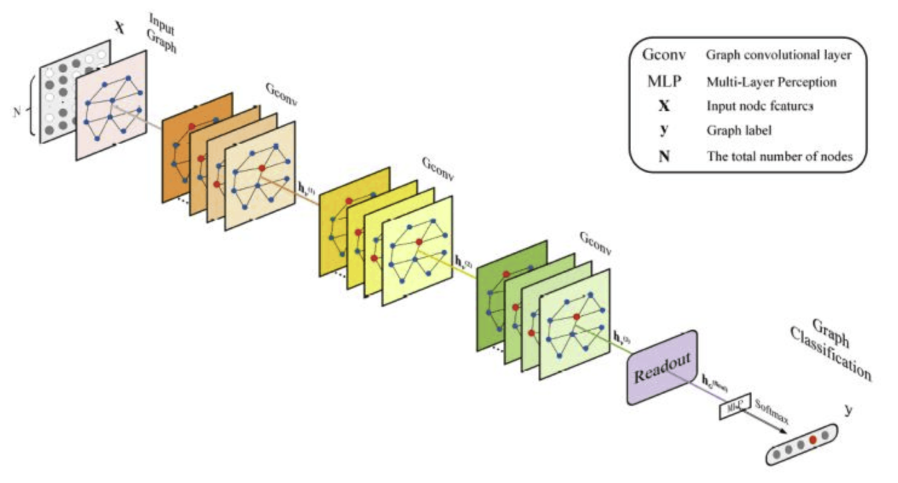
GCNN and МСП
Сегментация на основе графов. Такие алгоритмы основаны на графовых моделях, таких как марковские случайные поля (МСП) и графовые сверточные сети (GCNN). Например, модель МСП можно использовать для сегментации медицинских изображений: чтобы разделить области здоровых тканей и опухолевых образований. Для этого с помощью стохастического алгоритма модель определяет границы между сегментами, разбивая их на два класса — здоровый или опухолевый. Метод МСП учитывает множество факторов, включая связи между пикселями, текстуры, цвета и формы, что позволяет получать высококачественные результаты сегментации.

Slide 8
Методы преобразования пикселей
Методы преобразования пикселей в признаки. Переводят пиксели изображения в числовые признаки, которые можно использовать в анализе и классификации.
Метод главных компонент (PCA) — один из основных способов уменьшить размерность данных, потеряв наименьшее количество информации.
Метод гистограмм ориентированных градиентов (HOG) — дескрипторы особых точек, которые используются в компьютерном зрении и обработке изображений с целью распознавания объектов.
Метод градиентной карты (SIFT) — является алгоритмом выявления признаков в компьютерном зрении для выявления и описания локальных признаков в изображениях.

Slide 9
Спасибо за внимание

